Slide 1
Revista
Escola Bíblica Dominical
EBD 1

Slide 2
A Carta aos Gálatas:
A nova condição em Cristo
Texto bíblico: Gálatas 4
Texto áureo: Gálatas 4.7

Slide 3
Somos filhos de Deus
Deus nos fez filhos dele
Somos filhos de Deus por adoção
Somos filhos de Deus através de Jesus
Somos filhos de Deus para termos intimidade com o Espírito

Slide 4
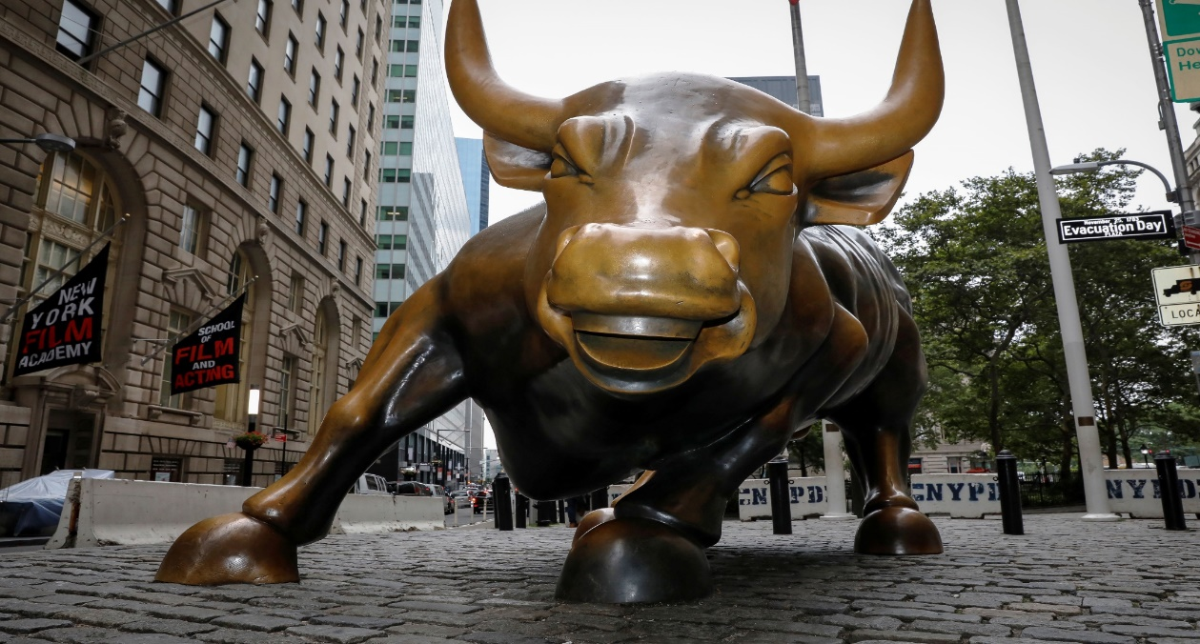
Quando o assunto é Evangelho, novidade não é coisa boa!

Slide 5
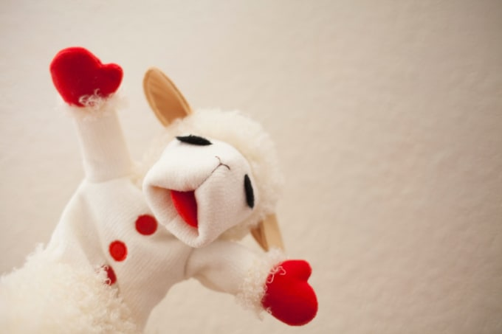
O valor das repreensões
Quem ama, aponta o erro
A repreensão na Igreja é sinal de zelo pela verdade

Slide 6
Sara e Agar
Os filhos da Lei
Os filhos do Evangelho

Slide 7
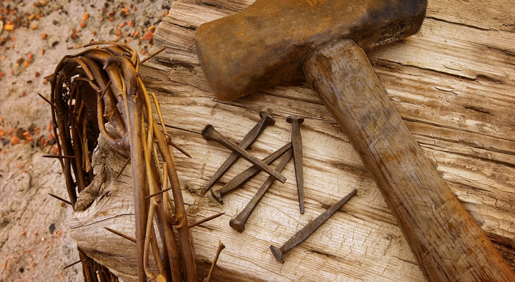
O evangelho puro
Deus age no tempo certo
Deus envia seu filho
Jesus é Deus encarnado
Jesus cumpriu toda a Lei
Jesus resgata o pecador

Slide 8
Em Cristo Jesus, somos livres!

